Slide 1
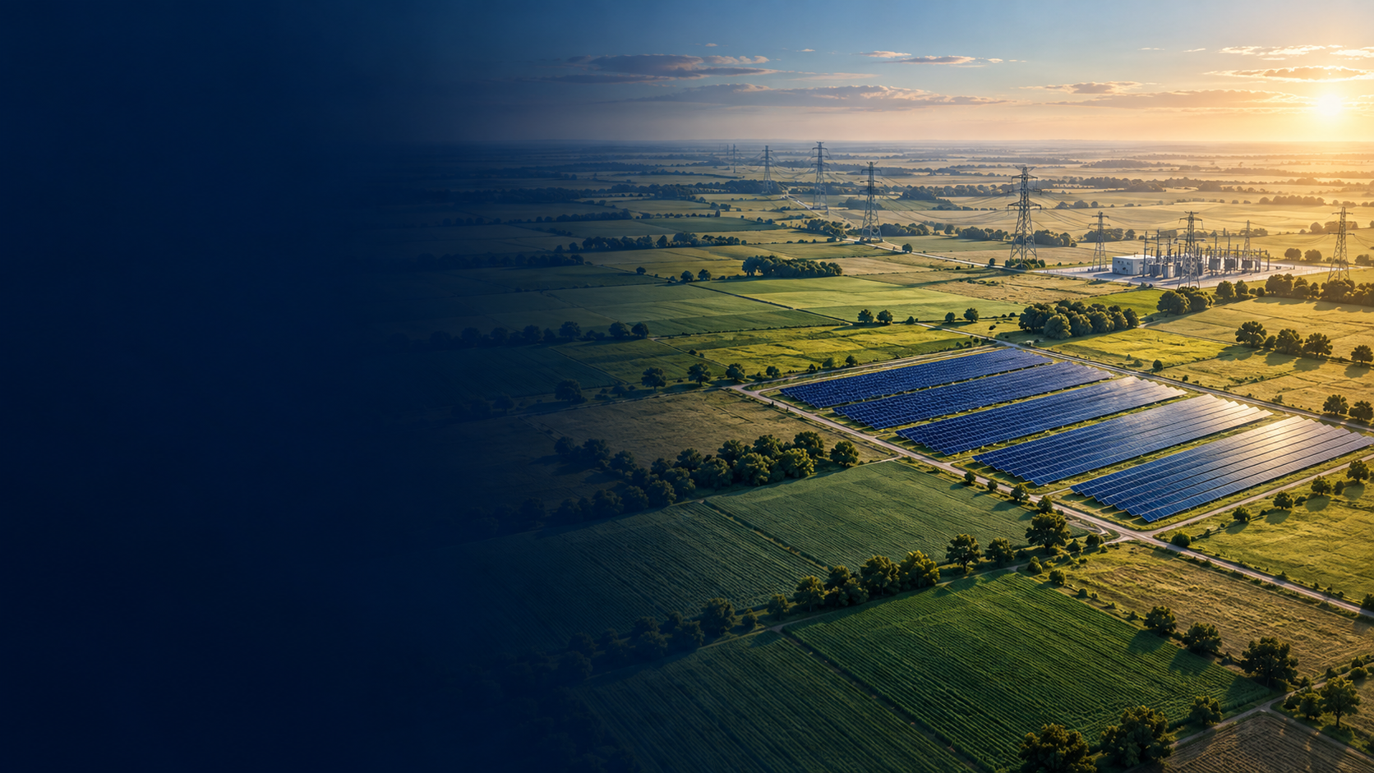
Parques solares
y algoritmo genético
Ubicación, forma y superficie
en Santa Fe
Guía visual para la presentación y defensa
Proyecto AG-ParqueSolar-2026
Notes:
Apertura: el proyecto explora configuraciones de parques solares sobre una grilla. Explicaremos primero de dónde provienen los datos y luego cómo el AG produce y compara propuestas. Duración sugerida: 20 a 25 minutos. La ilustración de portada es conceptual, generada con IA, y no representa una instalación real. Fuente técnica: C:/Users/creis/OneDrive/Escritorio/AG-ParqueSolar-2026/README.md

Slide 2
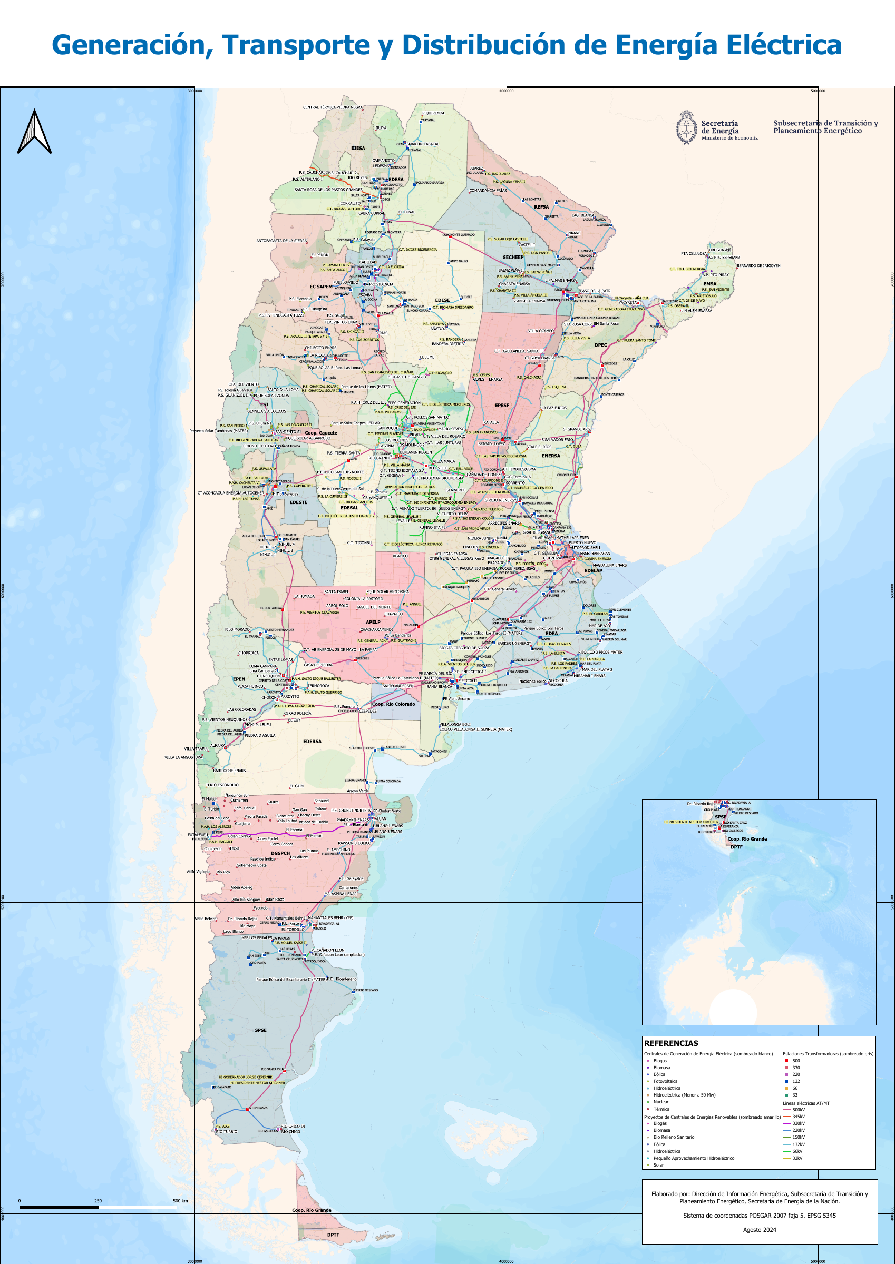
El problema territorial
Cada propuesta combina
Una ubicación dentro de Santa Fe
Una forma de celdas contiguas
Una superficie bajo el límite experimental
Resultado: candidatos para estudiar
con mayor detalle
02
Notes:
El algoritmo propone dónde ubicar un parque, qué forma darle y cuánto puede crecer. Un parque contiene celdas conectadas por borde. La escala de trabajo es provincial y la grilla de análisis usa 500 metros. La cartografía oficial aquí es contexto: el pipeline usa capas vectoriales y registros climáticos, no extrae datos de esta imagen. El mapa es de agosto de 2024.
Fuentes del proyecto: C:/Users/creis/OneDrive/Escritorio/AG-ParqueSolar-2026/README.md
C:/Users/creis/OneDrive/Escritorio/AG-ParqueSolar-2026/generacion_electrica.pdf
Corrida de referencia: C:\Users\creis\OneDrive\Escritorio\AG-ParqueSolar-2026\results\spatial\run-20261004T164747-1cc83f35
Las cifras y eventos del ejemplo se verificaron al reproducir la corrida con semilla 42.

Slide 3
Fuentes y funciones de los datos
Fuente | Dato | Uso en el modelo
IGN | Límite provincial | Recorte de Santa Fe
INDEC 2022 | Envolventes urbanas | Exclusión de celdas
datos.gob.ar / CKAN | Geometría de líneas | Distancia a la red
Secretaría de Energía | CSV de estaciones | Distancia a 4 ET de referencia
Copernicus ERA5-Land | Radiación horaria SSRD | Indicador solar anual
Cada fuente tiene un formato y una validación propios
03
Notes:
Separar fuentes evita confundir líneas con estaciones o geometría con capacidad eléctrica. IGN aporta el límite. INDEC aporta polígonos urbanos del Censo 2022. CKAN aporta líneas. El archivo CSV aporta estaciones. ERA5-Land aporta radiación. La preparación selecciona cuatro ET identificadas por CN, RM, RO y ST: Río Coronda, Romang, Rosario Oeste y Santo Tomé. El AG no usa MVA.
Fuentes del proyecto: C:/Users/creis/OneDrive/Escritorio/AG-ParqueSolar-2026/config.yaml
C:/Users/creis/OneDrive/Escritorio/AG-ParqueSolar-2026/src/pipeline/ingest.py
C:/Users/creis/OneDrive/Escritorio/AG-ParqueSolar-2026/src/pipeline/preprocess.py
Corrida de referencia: C:\Users\creis\OneDrive\Escritorio\AG-ParqueSolar-2026\results\spatial\run-20261004T164747-1cc83f35
Las cifras y eventos del ejemplo se verificaron al reproducir la corrida con semilla 42.

Slide 4
Una petición real: polígonos urbanos
GET al servicio WFS de INDEC
Parámetro | Valor enviado
request / version | GetFeature / 2.0.0
typeNames | geonode:localidades_censales
outputFormat / srsName | application/json / EPSG:4326
count / startIndex | 500 / 0, luego 500, 1.000…
sortBy | fid
Respuesta GeoJSON
features
numberMatched
numberReturned
El cliente exige una descarga nacional completa antes del recorte provincial
04
Notes:
Este es un ejemplo fiel a src/api/indec.py. El cliente hace GET al WFS con parámetros separados. count=500 es el tamaño de página configurado. En la segunda página startIndex pasa a 500 y continúa hasta reunir numberMatched. El cliente verifica FeatureCollection, numberReturned, IDs únicos y un total estable. Si una página falta, falla. No es una consulta que se haga por cada cromosoma. Fuente: endpoint configurado https://geonode.indec.gob.ar/geoserver/geonode/wfs
Fuentes del proyecto: C:/Users/creis/OneDrive/Escritorio/AG-ParqueSolar-2026/src/api/indec.py
C:/Users/creis/OneDrive/Escritorio/AG-ParqueSolar-2026/config.yaml
Corrida de referencia: C:\Users\creis\OneDrive\Escritorio\AG-ParqueSolar-2026\results\spatial\run-20261004T164747-1cc83f35
Las cifras y eventos del ejemplo se verificaron al reproducir la corrida con semilla 42.

Slide 5
Los otros accesos a datos
Recurso | Petición / acceso | Respuesta
Límite IGN | Descarga del ZIP | Shapefile y CRS
Líneas eléctricas | datastore_search resource_id, limit, offset | JSON con geometrías
Estaciones | Descarga del archivo | CSV con ubicaciones
Radiación ARCO | Lectura de bloques Zarr Autorización CDS | Series horarias SSRD
--download obtiene las capas vectoriales. --process también consulta el clima
05
Notes:
La app no trata todas las fuentes como una única API. IGN es un ZIP que contiene un shapefile. CKAN usa datastore_search paginado con resource_id, limit y offset. Las estaciones son un CSV descargado directamente. El clima usa xarray.open_zarr sobre ARCO con autorización Bearer de CDS_API_KEY, sin mostrar la credencial. La clave queda fuera de los metadatos de corrida. Los pesos cero desactivan su fuente, pero la exclusión urbana sigue activa.
Fuentes del proyecto: C:/Users/creis/OneDrive/Escritorio/AG-ParqueSolar-2026/src/api/datos_gob_ar.py
C:/Users/creis/OneDrive/Escritorio/AG-ParqueSolar-2026/src/pipeline/ingest.py
C:/Users/creis/OneDrive/Escritorio/AG-ParqueSolar-2026/src/climate/arco.py
C:/Users/creis/OneDrive/Escritorio/AG-ParqueSolar-2026/src/main.py
Corrida de referencia: C:\Users\creis\OneDrive\Escritorio\AG-ParqueSolar-2026\results\spatial\run-20261004T164747-1cc83f35
Las cifras y eventos del ejemplo se verificaron al reproducir la corrida con semilla 42.

Slide 6
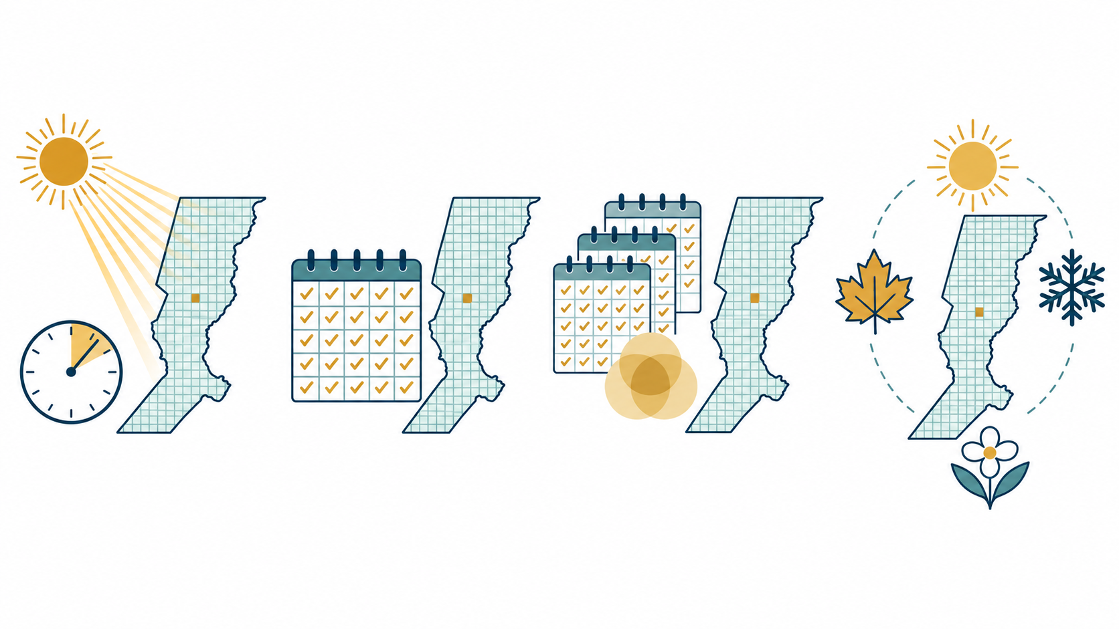
Radiación: de horas a un indicador anual
Horas SSRD
Mes completo
Media interanual
Estimación anual
Radiación recibida
J/m² ÷ 3.600.000
Todas las horas del mes
deben tener datos válidos
Promedio por mes
entre años completos
Media diaria × días
de cada estación
06
Notes:
Las cuatro imágenes representan las cuatro variables o etapas de la tabla anterior. SSRD es la radiación solar descendente en la superficie, registrada por hora. El cálculo divide J/m² por 3.600.000 para obtener kWh/m². Un mes completo exige todas las horas esperadas, únicas y finitas. La media interanual promedia enero, abril, julio y octubre entre los años disponibles. La estimación anual convierte a media diaria y pondera por días de cada estación. Cada silueta corresponde esquemáticamente a Santa Fe. Los símbolos de reloj, calendario, años y estaciones son ilustraciones, no mapas de valores observados. Ilustración generada con IA. Fuentes: C:/Users/creis/OneDrive/Escritorio/AG-ParqueSolar-2026/src/climate/arco.py y C:/Users/creis/OneDrive/Escritorio/AG-ParqueSolar-2026/src/climate/climatology.py

Slide 7
Preparación y persistencia
01
02
03
04
Fuentes y caché
Procesamiento
Snapshot SQLite
Optimización local
Capas vectoriales en disco
Bloques climáticos NPZ
Grilla, máscara urbana
Clima y vecinos por borde
Celdas y geometrías
ID basado en contenido
Población y fitness
CSV, GeoJSON y HTML
Las consultas externas terminan antes del bucle de generaciones
07
Notes:
Narrar las cuatro etapas. Primero cacheamos fuentes. Luego unificamos CRS para trabajar en metros, recortamos, validamos geometrías y excluimos zonas urbanas. Construimos el grafo de vecinos y asociamos cada celda válida al píxel climático más cercano. El snapshot guarda celdas, vecinos, clima y capas en SQLite. Su identificador depende del contenido. La optimización carga ese snapshot y exporta resultados en una carpeta nueva. Los datos anteriores no se reemplazan.
Fuentes del proyecto: C:/Users/creis/OneDrive/Escritorio/AG-ParqueSolar-2026/src/pipeline/preprocess.py
C:/Users/creis/OneDrive/Escritorio/AG-ParqueSolar-2026/src/database/spatial.py
C:/Users/creis/OneDrive/Escritorio/AG-ParqueSolar-2026/src/main.py
Corrida de referencia: C:\Users\creis\OneDrive\Escritorio\AG-ParqueSolar-2026\results\spatial\run-20261004T164747-1cc83f35
Las cifras y eventos del ejemplo se verificaron al reproducir la corrida con semilla 42.

Slide 8
Caché, validación y trazabilidad
Mecanismo | Qué reutiliza | Cómo mantiene coherencia
Caché de capas | Descargas vectoriales | Fuente, fecha y huella INDEC
Caché ARCO | Bloques y meses climáticos | Consulta períodos faltantes
Snapshot SQLite | Dataset preparado | Identificador de contenido
Caché del evaluador | Parque de un genotipo | Ligada a dataset y configuración
La misma semilla y el mismo snapshot permiten repetir el experimento
08
Notes:
Hay tres mecanismos diferentes. La caché de fuentes evita descargar lo existente salvo --force. La caché ARCO reutiliza períodos ya guardados y consulta los faltantes. El evaluador memoriza hasta 10.000 genotipos por dataset/configuración, para repetir cálculos sin reconstruir el parque. SQLite conserva snapshots y corridas. Si cambia la huella urbana o falta una fuente activa, el pipeline pide reprocesar o se detiene. No se inventan estaciones ni valores solares. Los metadatos conservan configuración, semilla y versiones, sin credenciales.
Fuentes del proyecto: C:/Users/creis/OneDrive/Escritorio/AG-ParqueSolar-2026/src/data/cache.py
C:/Users/creis/OneDrive/Escritorio/AG-ParqueSolar-2026/src/climate/arco.py
C:/Users/creis/OneDrive/Escritorio/AG-ParqueSolar-2026/src/optimization/spatial.py
C:/Users/creis/OneDrive/Escritorio/AG-ParqueSolar-2026/src/database/spatial.py
Corrida de referencia: C:\Users\creis\OneDrive\Escritorio\AG-ParqueSolar-2026\results\spatial\run-20261004T164747-1cc83f35
Las cifras y eventos del ejemplo se verificaron al reproducir la corrida con semilla 42.

Slide 9
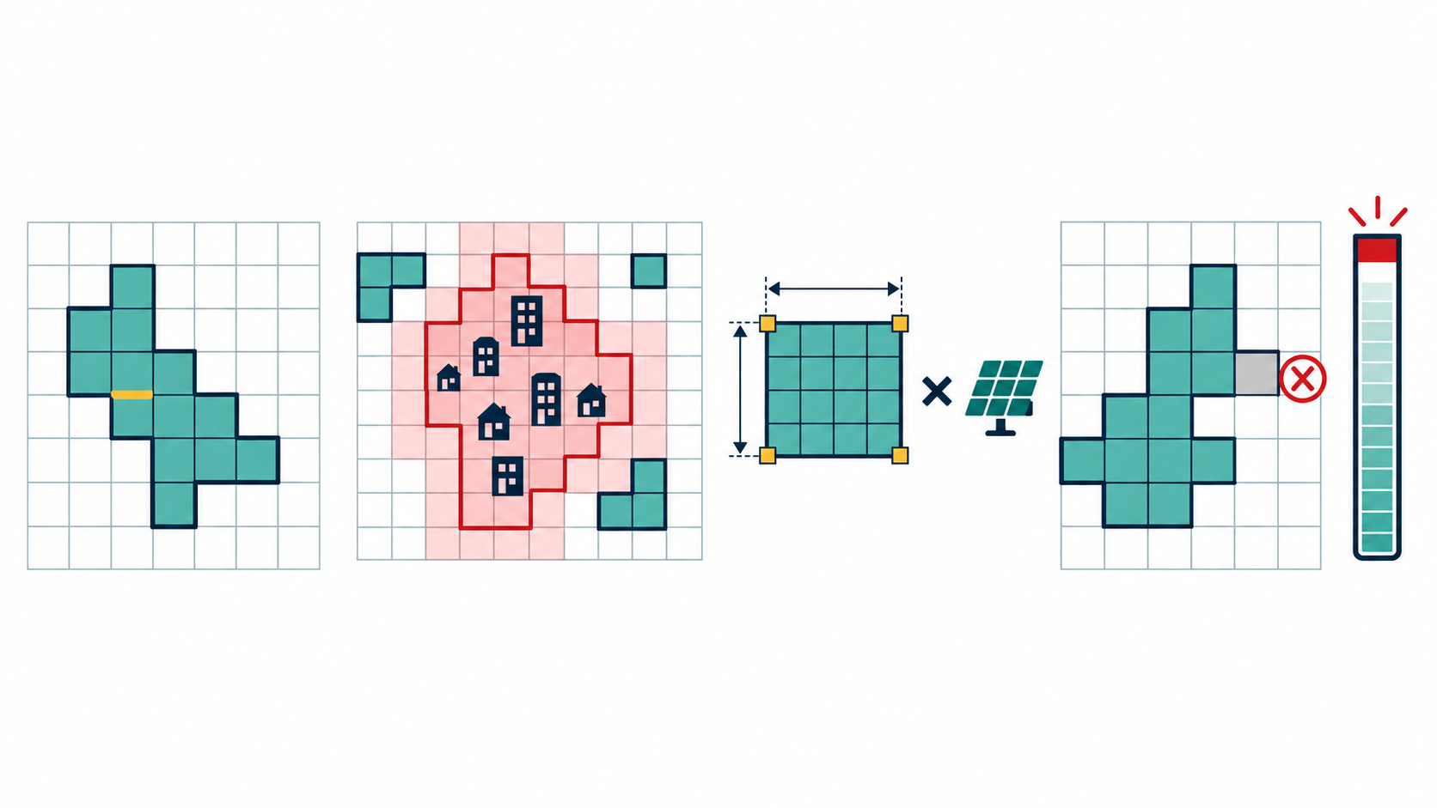
Restricciones del parque
Contigüidad
Exclusión urbana
Potencia por área
Límite experimental
Agregar celdas que
comparten un borde
Excluir celdas que tocan
o intersectan la ciudad
P = área del parque
× 31,3 MW/km²
Aceptar crecimiento
mientras P ≤ 80 MW
Reglas del modelo. Las celdas recortadas conservan su área real
09
Notes:
Las imágenes ilustran las reglas del evaluador. Contigüidad: cada celda añadida procede de la frontera de vecinos por borde. Exclusión urbana: se elimina toda celda que toca o intersecta la máscara urbana, incluso huecos internos con la política actual. Potencia por área: se usa el área real, no una cuenta fija de celdas. Límite experimental: el crecimiento debe mantener P≤80 MW. No es la capacidad real de una estación. Las geometrías de la ilustración son conceptuales. La densidad de referencia se explica en la siguiente diapositiva. Ilustración generada con IA. Fuentes: C:/Users/creis/OneDrive/Escritorio/AG-ParqueSolar-2026/config.yaml y C:/Users/creis/OneDrive/Escritorio/AG-ParqueSolar-2026/src/optimization/spatial.py

Slide 10
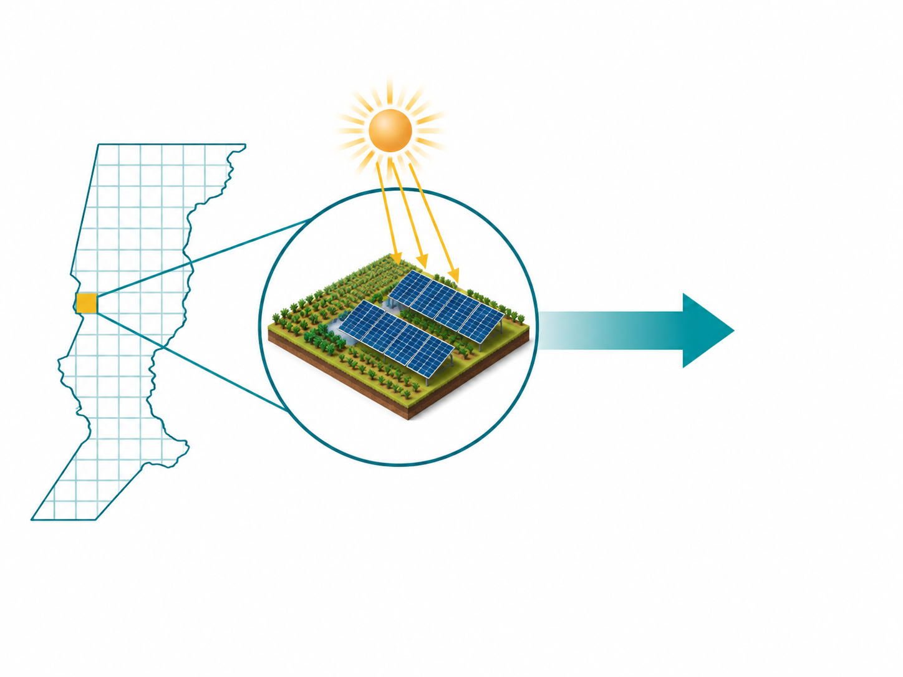
Origen de los 7,825 MW por celda
Área de una celda completa
0,5 km × 0,5 km = 0,25 km²
Densidad adoptada en config.yaml
31,3 MW/km²
0,25 × 31,3 = 7,825 MW
10 celdas completas: 2,5 km² × 31,3 = 78,25 MW
Referencia: NREL (2013), tabla ES-1. 7,9 acres/MWac ≈ 31,3 MWac/km²
10
Notes:
La configuración adopta 31,3 MW/km² a partir del estudio de NREL Land-Use Requirements for Solar Power Plants in the United States, Ong et al. (2013), tabla ES-1. La media ponderada por capacidad para grandes plantas FV (>20 MW) es 7,9 acres/MWac de área total. Un acre son 0,0040468564224 km². 7,9 acres/MWac = 0,03197016573696 km²/MWac. Invertir da aproximadamente 31,279 MWac/km², redondeados en config.yaml a 31,3. Una celda completa de 500×500 m tiene 0,25 km². Su potencia estimada es 0,25×31,3=7,825 MW. Es un supuesto de densidad territorial del modelo, basado en instalaciones grandes de EEUU, no una medición de potencia de Santa Fe ni una producción derivada de la radiación. Aunque se muestre una celda aislada para la cuenta, la fuente se refiere a grandes instalaciones. Diez celdas completas:2,5×31,3=78,25 MW. Fuente pública: https://docs.nrel.gov/docs/fy13osti/56290.pdf . Fuente local: C:/Users/creis/OneDrive/Escritorio/AG-ParqueSolar-2026/config.yaml . La ilustración solar es conceptual y generada con IA.

Slide 11
Un cromosoma del proyecto
Semilla | g1 | g2 | g3 | g4
46.504 | 429014945 | 1856101005 | 1726844270 | 53904684
 |  | 46843
 | 46503 | 46504 | 46505 | 46506
Genotipo
Semilla + secuencia de enteros
Fenotipo
5 celdas contiguas
125 ha y 39,125 MW
Oro: celda semilla. Verde: celdas del parque. Los números son IDs de celda
11
Notes:
Este cromosoma proviene del ejemplo registrado en la generación inicial de la corrida reproducida. La semilla es 46.504 y los cuatro genes son enteros. Cada entero selecciona una posición dentro de la frontera ordenada mediante módulo. El gen no es una coordenada, un ID de celda ni una dirección fija. Con la misma semilla, la misma secuencia y el mismo grafo se obtiene siempre el mismo parque. El genotipo codifica instrucciones y el fenotipo es el conjunto de celdas.
Fuentes del proyecto: C:/Users/creis/OneDrive/Escritorio/AG-ParqueSolar-2026/src/optimization/spatial.py
C:/Users/creis/OneDrive/Escritorio/AG-ParqueSolar-2026/src/optimization/initialization.py
Corrida de referencia: C:\Users\creis\OneDrive\Escritorio\AG-ParqueSolar-2026\results\spatial\run-20261004T164747-1cc83f35
Las cifras y eventos del ejemplo se verificaron al reproducir la corrida con semilla 42.

Slide 12
Decodificación: cómo actúa un gen
Frontera ordenada | Índice
46.165 | 0
46.503 | 1 ← elegida
46.505 | 2
46.843 | 3
429014945 mod 4 = 1
El gen elige la posición 1
de la frontera actual
Nueva celda: 46.503
Después de cada adición cambia la frontera sobre la que actúa el siguiente gen
12
Notes:
La frontera contiene celdas válidas que comparten borde con el parque. Se ordena por la posición en la grilla, que usa fila, columna y componente. Para el primer gen, la frontera real es [46165,46503,46505,46843]. 429014945 módulo 4 da 1, por lo que se elige la segunda entrada: 46503. El índice comienza en cero. Luego se actualiza la frontera y el próximo entero usa una lista distinta. El evaluador omite una adición que excede potencia, o termina si no cabe ninguna celda de la frontera.
Fuentes del proyecto: C:/Users/creis/OneDrive/Escritorio/AG-ParqueSolar-2026/src/optimization/spatial.py
Corrida de referencia: C:\Users\creis\OneDrive\Escritorio\AG-ParqueSolar-2026\results\spatial\run-20261004T164747-1cc83f35
Las cifras y eventos del ejemplo se verificaron al reproducir la corrida con semilla 42.

Slide 13
Crecimiento del mismo cromosoma
Semilla
Hasta g1
Hasta g2
Hasta g3
Hasta g4
1 celda
2 celdas
3 celdas
4 celdas
5 celdas
Paso | Semilla | g1 | g2 | g3 | g4
Celda incorporada | 46.504 | 46.503 | 46.505 | 46.843 | 46.506
Lectura del genotipo: 1 celda inicial + 4 adiciones = 5 celdas contiguas
13
Notes:
Leer de izquierda a derecha. Esto muestra la decodificación de un cromosoma, no generaciones evolutivas. Semilla sola, luego uno, dos, tres y cuatro genes. La traza real agrega 46503,46505,46843 y46506. Cada adición comparte borde con una celda del parque. Todos los fragmentos de este ejemplo son cuadrados completos. En los recuadros pequeños los IDs se omiten porque la tabla inferior conserva la traza numérica.
Fuentes del proyecto: C:/Users/creis/OneDrive/Escritorio/AG-ParqueSolar-2026/src/optimization/spatial.py
Corrida de referencia: C:\Users\creis\OneDrive\Escritorio\AG-ParqueSolar-2026\results\spatial\run-20261004T164747-1cc83f35
Las cifras y eventos del ejemplo se verificaron al reproducir la corrida con semilla 42.

Slide 14
Fitness: cómo comparamos propuestas
Criterio | Score | Peso | Aporte al fitness
Radiación solar | 0,344 | 0,40 | 0,1377
Proximidad a líneas | 0,977 | 0,10 | 0,0977
Proximidad a ET | 0,749 | 0,40 | 0,2996
Potencia / 80 MW | 0,489 | 0,10 | 0,0489
0,5839
F = 0,40 S + 0,10 L + 0,40 T + 0,10 P
Los pesos permiten expresar prioridades. Requieren análisis de sensibilidad
14
Notes:
Los cuatro scores están entre cero y uno. Radiación usa min-max de las celdas válidas, con promedio ponderado por área para cada parque. Las distancias se calculan desde el centroide ponderado por área y se invierten para que cerca valga más. La potencia usa P/80. Los límites de normalización son del dataset y los resultados se recortan a [0,1]. Para este cromosoma: radiación 1830,38 kWh/m²/año, distancia a línea 0,967 km y a Rosario Oeste 62,764 km. Los pesos son provisionales y el score es comparativo.
Fuentes del proyecto: C:/Users/creis/OneDrive/Escritorio/AG-ParqueSolar-2026/src/optimization/spatial.py
C:/Users/creis/OneDrive/Escritorio/AG-ParqueSolar-2026/config.yaml
Corrida de referencia: C:\Users\creis\OneDrive\Escritorio\AG-ParqueSolar-2026\results\spatial\run-20261004T164747-1cc83f35
Las cifras y eventos del ejemplo se verificaron al reproducir la corrida con semilla 42.

Slide 15
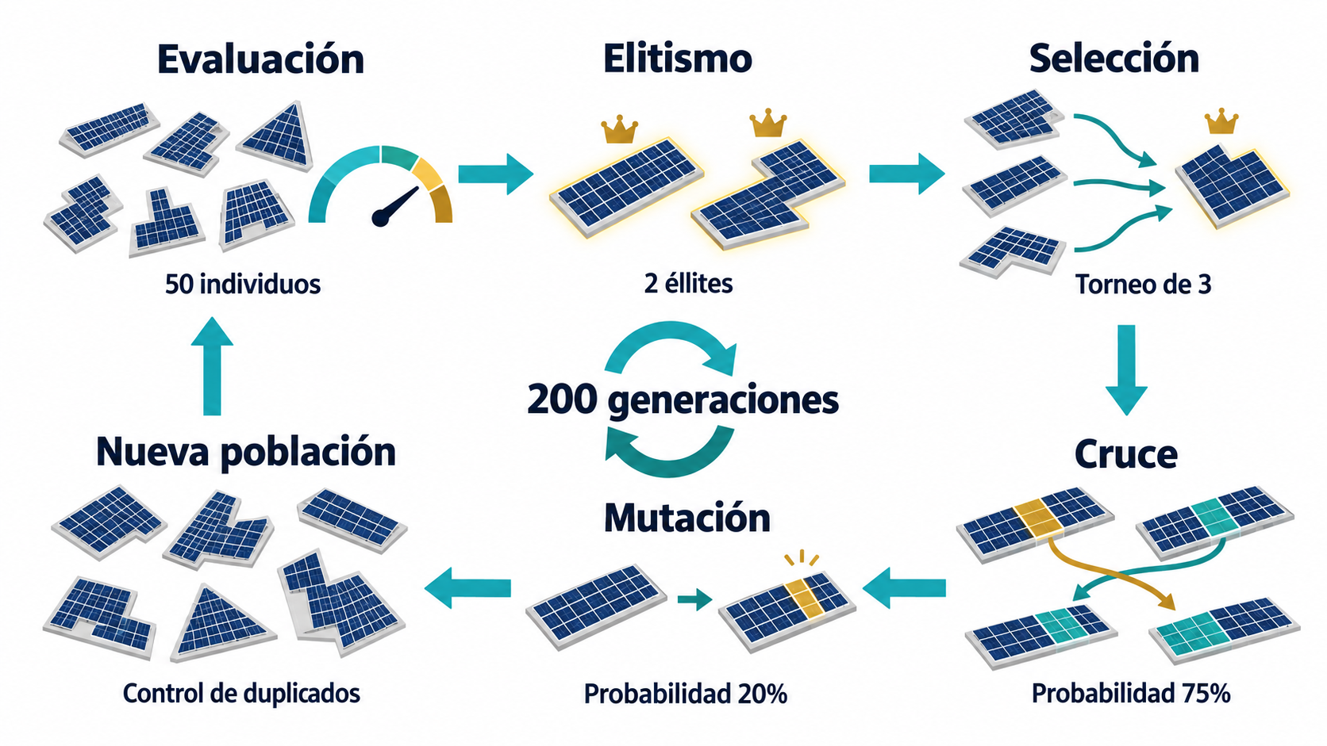
El ciclo de una generación
La generación 0 evalúa la población inicial antes del primer cruce
15
Notes:
El diagrama conserva las etapas y parámetros de la tabla anterior: evaluar 50 individuos, conservar dos élites distintas, seleccionar por torneos de tres, cruzar con probabilidad75% y mutar con probabilidad20%, controlar duplicados y repetir hasta 200 generaciones. El archivo conserva candidatos por territorio. El flujo gráfico es conceptual: el código lleva dos élites directamente a la siguiente población y aplica los operadores a los hijos. Las probabilidades no garantizan mejora. La generación0 es la evaluación inicial. Ilustración generada con IA. Fuente:C:/Users/creis/OneDrive/Escritorio/AG-ParqueSolar-2026/src/optimization/genetic_algorithm.py y C:/Users/creis/OneDrive/Escritorio/AG-ParqueSolar-2026/config.yaml

Slide 16
Selección por torneo
Gana B
0,6462
El ganador puede
producir descendencia
Ejemplo de torneo con valores reales, no registro de un sorteo específico
16
Notes:
Este es un torneo didáctico compuesto por tres scores reales del ejemplo. No afirmamos que estos tres hayan participado juntos en un torneo de la corrida. La selección toma tres índices aleatorios con reemplazo dentro de cada torneo y elige el mayor fitness. Vuelve a sortear para cada plaza, por eso un ganador puede repetirse. Esto favorece buenas propuestas, sin convertir la selección en una regla que elige sólo a los mejores de toda la población.
Fuentes del proyecto: C:/Users/creis/OneDrive/Escritorio/AG-ParqueSolar-2026/src/optimization/selection.py
Corrida de referencia: C:\Users\creis\OneDrive\Escritorio\AG-ParqueSolar-2026\results\spatial\run-20261004T164747-1cc83f35
Las cifras y eventos del ejemplo se verificaron al reproducir la corrida con semilla 42.

Slide 17
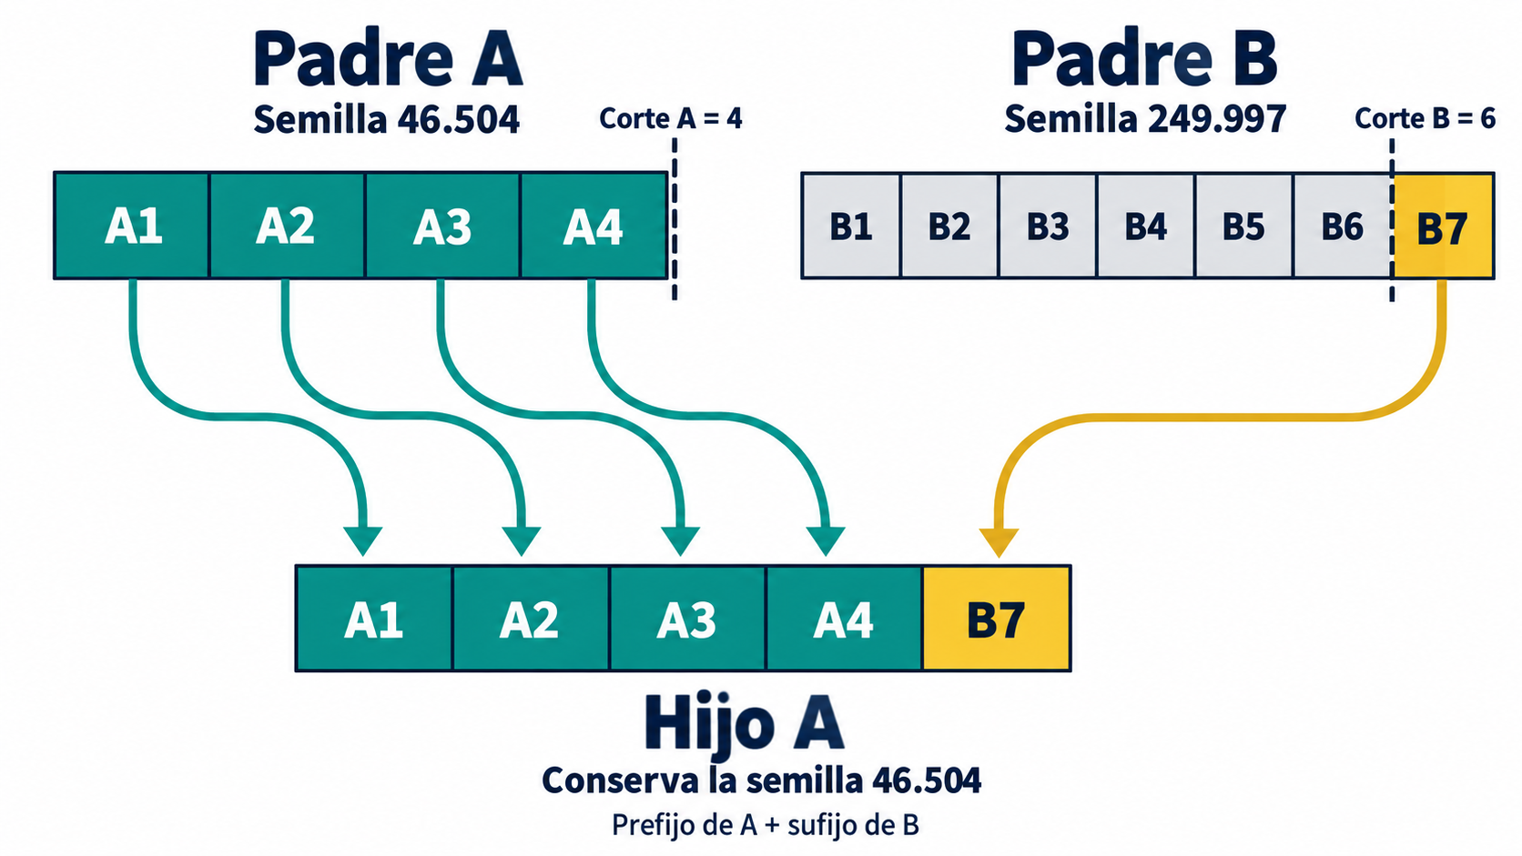
Cruce real: una nueva secuencia
Padre A: 5 celdas, F = 0,5839
Hijo A: 6 celdas, F = 0,5937
El hijo reinterpreta los genes con la semilla A. B7 representa el entero 1986680326
17
Notes:
Evento real de la generación1 de la corrida con semilla42. Padre A semilla46504, genes[429014945,1856101005,1726844270,53904684]. Padre B semilla249997, genes[222056182,376207307,1261957109,1703992271,366345610,644229613,1986680326]. CorteA=4, corteB=6. HijoA conserva la semilla46504 y obtiene[429014945,1856101005,1726844270,53904684,1986680326]. A1–A4 y B1–B7 son alias para lectura del diagrama. El crossover del código también produce el hijo recíproco, omitido aquí para seguir el mismo hijo del ejemplo. El decoder vuelve a interpretar la secuencia completa, no traslada físicamente celdas de B. Fuente:C:/Users/creis/OneDrive/Escritorio/AG-ParqueSolar-2026/src/optimization/crossover.py . Ilustración generada con IA y verificada contra los genes del ejemplo.

Slide 18
Mutación real: el parque agrega una celda
Padre
Hijo: agrega el gen 6
 | 381618 | 381619
 |  | 381147
 | 380673 | 380674 | 380675
 | 381618 | 381619
 |  | 381147 | 381148
 | 380673 | 380674 | 380675
6 celdas 46,950 MW
Fitness 0,4498
7 celdas 54,775 MW
Fitness 0,4597
La nueva celda 381148 cambia la forma, el área y el centroide del parque
18
Notes:
Evento real en la generación 1, semilla 380674. Se conserva el padre, y el hijo agrega un gen de valor 6. El decoder elige la celda 381148 y el fenotipo cambia de seis a siete celdas. La potencia aumenta 7,825 MW. La irradiación se mantiene en 1830,91 kWh/m²/año, pero cambian algo las distancias del centroide. Esta mutación mejora el fitness de 0,4498 a 0,4597. Otras mutaciones pueden cambiar un gen, eliminar crecimiento o cambiar la semilla. El operador intenta hasta cuatro veces lograr un fenotipo diferente, sin exigir que sea mejor.
Fuentes del proyecto: C:/Users/creis/OneDrive/Escritorio/AG-ParqueSolar-2026/src/optimization/mutation.py
C:/Users/creis/OneDrive/Escritorio/AG-ParqueSolar-2026/src/optimization/spatial.py
Corrida de referencia: C:\Users\creis\OneDrive\Escritorio\AG-ParqueSolar-2026\results\spatial\run-20261004T164747-1cc83f35
Las cifras y eventos del ejemplo se verificaron al reproducir la corrida con semilla 42.

Slide 19
Evolución observada en 200 generaciones
0,6470 inicial
0,7255 final
6.214 parques visitados
19
Notes:
La curva corresponde a history.csv de la corrida del 4 de octubre de 2026 con semilla 42 y 50 individuos. El mejor fitness inicial es 0,646999 y el final 0,725455. Son 0,078455 puntos de score, no un porcentaje de rendimiento eléctrico. El promedio fluctúa porque hay mutación, cruces y nuevos muestreos para resolver duplicados. La comparación de mejores se conserva mediante élites y archivo. Esta corrida visita 6214 parques únicos entre poblaciones evaluadas, no todos los parques posibles. La curva por sí sola no demuestra óptimo global.
Fuentes del proyecto: C:/Users/creis/OneDrive/Escritorio/AG-ParqueSolar-2026/results/spatial/run-20261004T164747-1cc83f35/history.csv
C:/Users/creis/OneDrive/Escritorio/AG-ParqueSolar-2026/src/optimization/genetic_algorithm.py
Corrida de referencia: C:\Users\creis\OneDrive\Escritorio\AG-ParqueSolar-2026\results\spatial\run-20261004T164747-1cc83f35
Las cifras y eventos del ejemplo se verificaron al reproducir la corrida con semilla 42.

Slide 20
Cómo cambia el mejor individuo
Generación | Semilla | Genes | Celdas | Potencia MW | Fitness
0 | 106.712 | 10 | 10 | 78,25 | 0,6470
1 | 106.712 | 11 | 10 | 78,25 | 0,6477
5 | 249.997 | 11 | 10 | 78,25 | 0,6659
20 | 249.997 | 16 | 10 | 78,25 | 0,6665
100 | 264.333 | 22 | 10 | 78,25 | 0,6965
200 | 259.170 | 15 | 11 | 79,49 | 0,7255
Son líderes sucesivos de la población. Cada fila puede pertenecer a otro linaje
20
Notes:
Estas filas son los líderes de la población en generaciones seleccionadas. No describen una genealogía única ni una mejora del cromosoma individual anterior. Incluso con una semilla repetida pueden cambiar genes, forma y métricas. El mejor final tiene once fragmentos, algunos recortados en el borde provincial, y por eso su área no equivale a once cuadrados completos. Los genes no procesados por alcanzar el límite de potencia pueden hacer que un cromosoma tenga más genes que adiciones efectivas.
Fuentes del proyecto: C:/Users/creis/OneDrive/Escritorio/AG-ParqueSolar-2026/src/optimization/genetic_algorithm.py
C:/Users/creis/OneDrive/Escritorio/AG-ParqueSolar-2026/src/optimization/spatial.py
Corrida de referencia: C:\Users\creis\OneDrive\Escritorio\AG-ParqueSolar-2026\results\spatial\run-20261004T164747-1cc83f35
Las cifras y eventos del ejemplo se verificaron al reproducir la corrida con semilla 42.

Slide 21
Resultados para explorar el territorio
# | ET de referencia | MW | Fitness
1 | SANTO TOME | 79,49 | 0,7255
2 | ROSARIO OESTE | 78,25 | 0,6983
3 | ROMANG | 78,25 | 0,6854
4 | ROMANG | 78,25 | 0,6781
5 | ROMANG | 78,25 | 0,6775
CSV: métricas y genotipos
GeoJSON: geometrías
HTML: mapa y evolución
Centroides del TOP 5 territorial. La posición del símbolo no muestra el área
21
Notes:
El ranking general ordena por fitness y puede incluir parques solapados. El ranking territorial selecciona alternativas sin solapamiento, con separación adicional cero en la configuración actual. El mapa muestra centroides del top cinco territorial, con contorno de Santa Fe simplificado para esta visualización. Los símbolos son posiciones, no tamaños de parque. La corrida conserva geometría exacta en GeoJSON, métricas en CSV, curva en evolution.html y mapa en map.html. ET en la tabla significa la estación más cercana de las cuatro de referencia, no conexión habilitada.
Fuentes del proyecto: C:/Users/creis/OneDrive/Escritorio/AG-ParqueSolar-2026/src/pipeline/reporting.py
C:/Users/creis/OneDrive/Escritorio/AG-ParqueSolar-2026/results/spatial/run-20261004T164747-1cc83f35/ranking_territorial.csv
Corrida de referencia: C:\Users\creis\OneDrive\Escritorio\AG-ParqueSolar-2026\results\spatial\run-20261004T164747-1cc83f35
Las cifras y eventos del ejemplo se verificaron al reproducir la corrida con semilla 42.

Slide 22
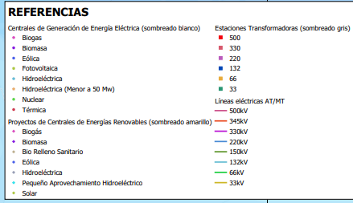
Alcance eléctrico y límites del modelo
kV = nivel de tensión
MVA = capacidad de transformación
80 MW es un límite experimental
La proximidad es un criterio geométrico
La conexión requiere un estudio eléctrico
Mejor candidato: 0,081 km de una línea y 170,92 km de una ET de referencia
22
Notes:
Esta es una limitación central para la defensa. El mapa oficial distingue tensiones, no capacidad de transformación. El pipeline actual conserva ID, nombre y geometría de cuatro estaciones y calcula distancia, no MVA ni flujo de potencia. El mejor final está a unos 170,92 km de Santo Tomé, la más cercana de ese conjunto, aunque a 0,081 km de una línea. Esto muestra que un score alto no garantiza una conexión adecuada y que el inventario de referencia es limitado. Tampoco evalúa titularidad, catastro, costos, pendientes, permisos, pérdidas ni rendimiento fotovoltaico. La energía calculada es idealizada.
Fuentes del proyecto: C:/Users/creis/OneDrive/Escritorio/AG-ParqueSolar-2026/README.md
C:/Users/creis/OneDrive/Escritorio/AG-ParqueSolar-2026/src/optimization/spatial.py
C:/Users/creis/OneDrive/Escritorio/AG-ParqueSolar-2026/generacion_electrica.pdf
Corrida de referencia: C:\Users\creis\OneDrive\Escritorio\AG-ParqueSolar-2026\results\spatial\run-20261004T164747-1cc83f35
Las cifras y eventos del ejemplo se verificaron al reproducir la corrida con semilla 42.

Slide 23
Preguntas para la defensa
Pregunta | Respuesta que sostiene el proyecto
¿Qué optimiza? | Ubicación, forma y superficie según un fitness ponderado
¿Cómo asegura contigüidad? | Cada adición proviene de vecinos válidos por borde
¿Consulta APIs en cada generación? | El fitness lee el snapshot local y reutiliza evaluaciones
¿Encuentra el óptimo global? | Entrega el mejor encontrado en el experimento
¿Qué falta para decidir una obra? | Estudios de terreno, conexión eléctrica y economía
Próxima validación: varias semillas, sensibilidad de pesos y comparación con otra búsqueda
23
Notes:
Respuestas sugeridas. ¿Por qué un AG? Porque explora combinaciones de ubicación y secuencias de crecimiento sin enumerarlas todas. No se afirma superioridad frente a otros métodos sin benchmark. ¿Contigüidad? Cada gen agrega una celda en la frontera por borde. ¿Por qué separar descarga y fitness? Para eficiencia y reproducibilidad. ¿Garantiza el mejor parque? Sólo el mejor encontrado en esta corrida bajo los supuestos. ¿Qué hace falta para aplicación real? Inventario completo y actualizado, capacidad y acceso a red, terreno, costos y permisos. Para sostener la calidad de la búsqueda conviene comparar varias semillas y sensibilidades de pesos y capacidad experimental.
Fuentes del proyecto: C:/Users/creis/OneDrive/Escritorio/AG-ParqueSolar-2026/README.md
C:/Users/creis/OneDrive/Escritorio/AG-ParqueSolar-2026/config.yaml
C:/Users/creis/OneDrive/Escritorio/AG-ParqueSolar-2026/src/optimization/genetic_algorithm.py
Corrida de referencia: C:\Users\creis\OneDrive\Escritorio\AG-ParqueSolar-2026\results\spatial\run-20261004T164747-1cc83f35
Las cifras y eventos del ejemplo se verificaron al reproducir la corrida con semilla 42.

